Slide 1
Kimyo
11-sinf
Mavzu: Eritmalar mavzusiga doir
masalalar yechish (eritmalar tayyorlash)
O‘qituvchi: Toshkent shahar Yunusobod tumani 258-maktab kimyo fani o‘qituvchisi Boboqulova Lobar Qalandarovna

Slide 2
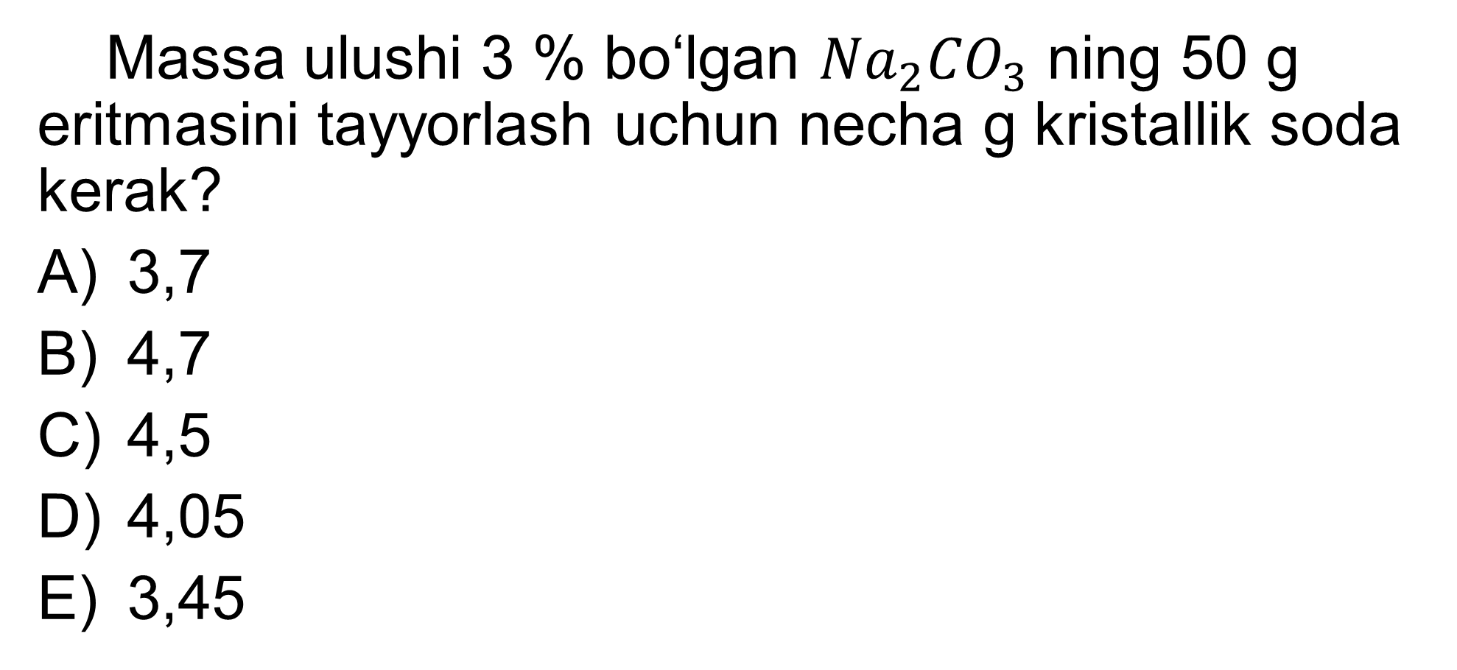
1-masala
Massa ulushi 3 % bo‘lgan ${Na}_{2}{CO}_{3}$ ning 50 g eritmasini tayyorlash uchun necha g kristallik soda kerak?
3,7
4,7
4,5
4,05
3,45

Slide 3
2-masala
Suvsiz kaliy gidroksid tayyorlash uchun 92 %li 600 g kaliy gidroksid eritmasida qancha massa (g) kaliy oksid eritilishi kerak?
305,5
250,6
205
256,7
350

Slide 4
3-masala
O‘yuvchi natriyning 40 %li eritmasini hosil qilish uchun 20 %li 600 g eritmasiga 45 %li eritmasidan qancha qo‘shish kerak?
1900
1800
1700
2400
1500

Slide 5
4-masala
Sulfat kislotaning 50%li eritmasini hosil qilish uchun uning 300 g 25 %li eritmasiga necha g sulfat angidrid shimdirilishi kerak?
A) 117,36
B) 122,4
C) 103,5
D) 154,4
E) 145,5

Slide 6
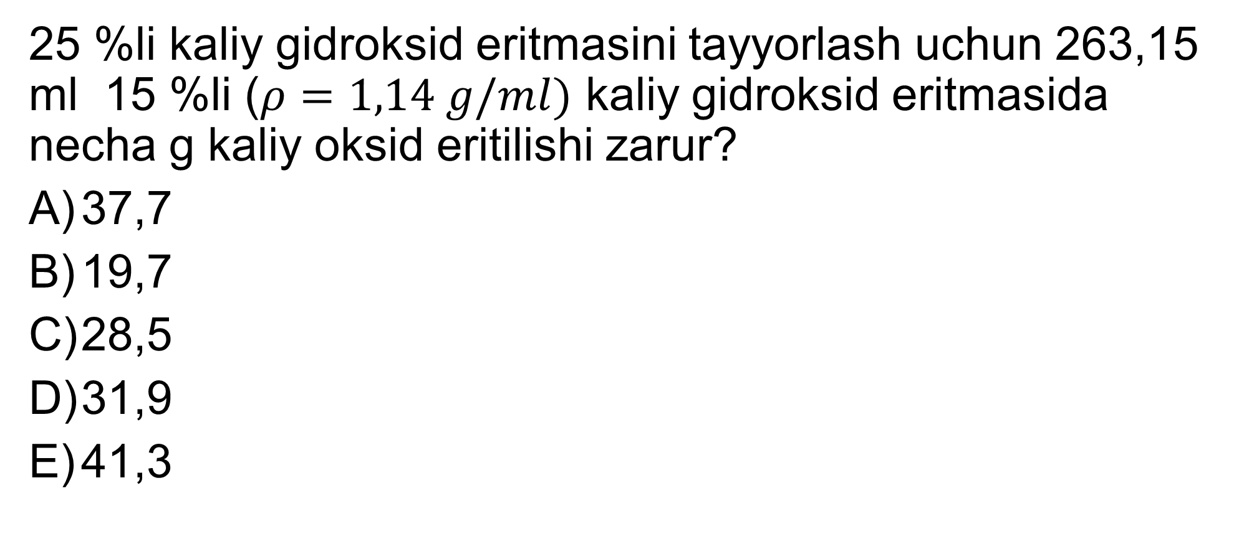
5-masala
25 %li kaliy gidroksid eritmasini tayyorlash uchun 263,15 ml 15 %li ($ρ=1,14 g/ml)$ kaliy gidroksid eritmasida necha g kaliy oksid eritilishi zarur?
37,7
19,7
28,5
31,9
41,3

Slide 7
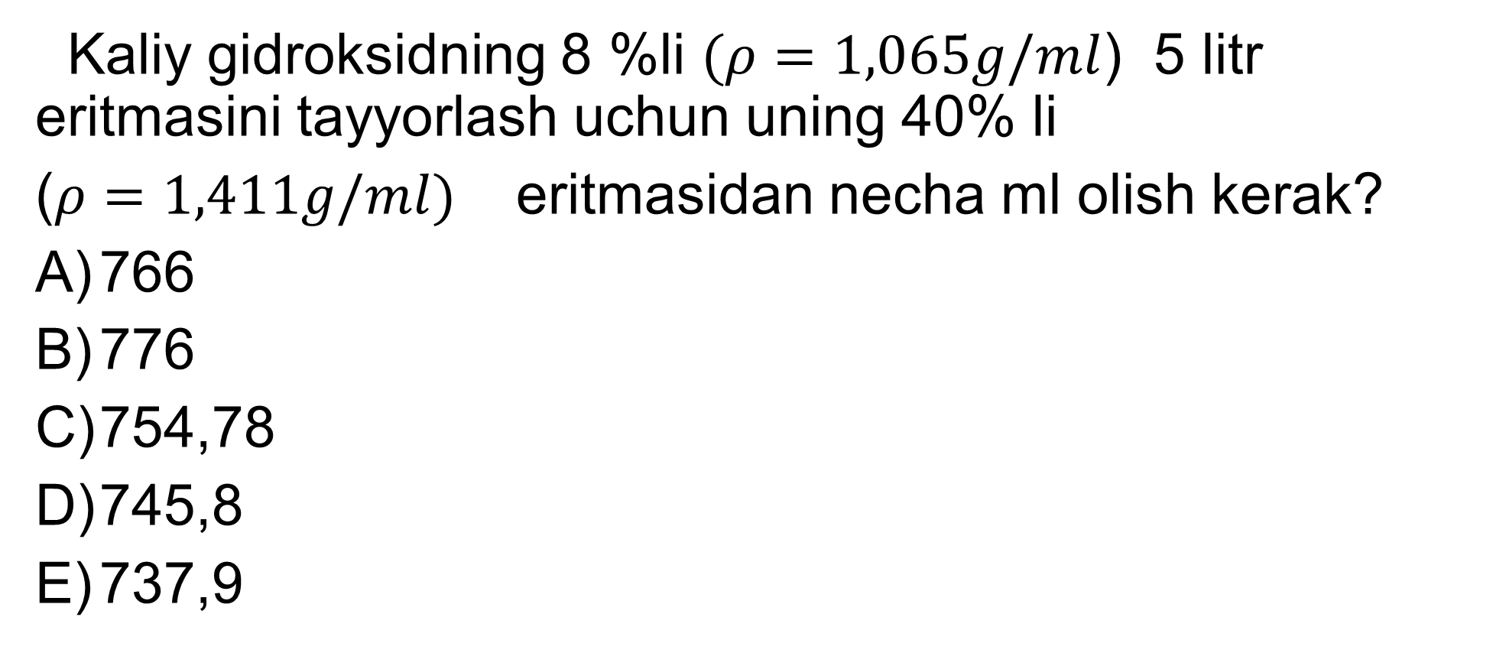
6-masala
Kaliy gidroksidning 8 %li $(ρ=1,065g/ml$) 5 litr eritmasini tayyorlash uchun uning 40% li
($ρ=1,411g/ml)$ eritmasidan necha ml olish kerak?
766
776
754,78
745,8
737,9

Slide 8
Mustaqil bajarish uchun topshiriq
Osh tuzining 20 %li eritmasidan 300 g tayyorlash uchun uning 8 %li va 40 %li eritmalaridan qanchadan olish kerak?
187,5 ;112,5
120;180
112,5 ;187,5
150 ;150
200 ;100

Slide 9
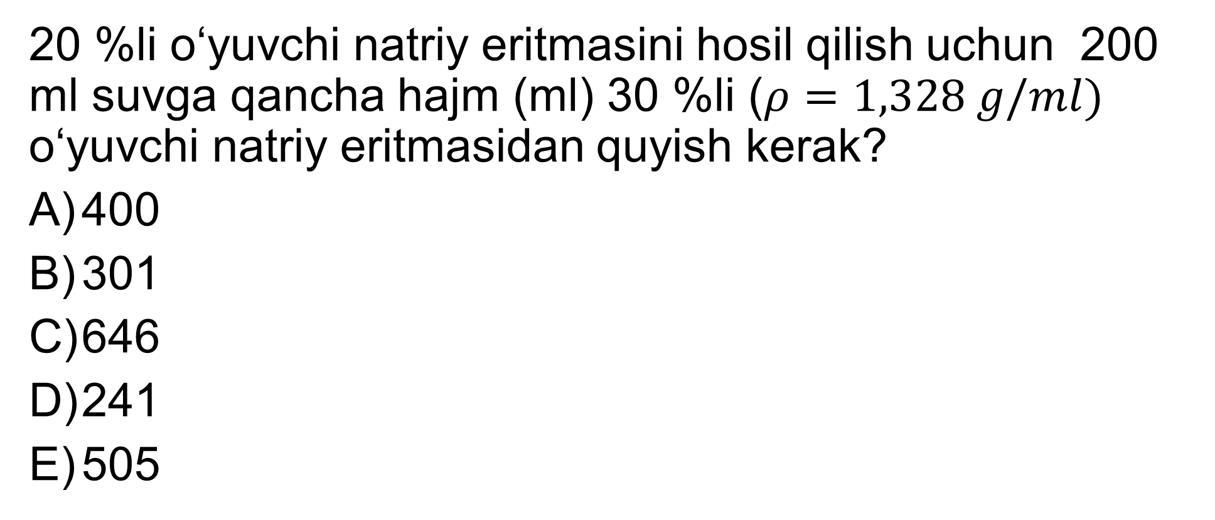
Mustaqil bajarish uchun topshiriq
20 %li o‘yuvchi natriy eritmasini hosil qilish uchun 200 ml suvga qancha hajm (ml) 30 %li ($ρ=1,328 g/ml)$ o‘yuvchi natriy eritmasidan quyish kerak?
400
301
646
241
505

